Slide 1

บทที่ 2: คำสั่งพื้นฐาน
HTML5 Web Programming & Basic Tags
การเรียนรู้มาร์กอัปมาตรฐานและการจัดการโครงสร้างหน้าเว็บ

Slide 2
พื้นฐานความรู้
HTML Tag
Hyper Text Markup Language: ภาษามาร์กอัปมาตรฐานในการสร้างเว็บเพจ

Slide 3



ชนิดของ HTML TAG
แท็กเดี่ยว (Single Tag)
แท็กคู่ (Paired Tag)
ระบุเฉพาะการเปิดแท็กใช้งานเท่านั้น ไม่ต้องมีแท็กปิด
ต้องมีทั้งส่วนเปิด และส่วนปิด
•
สร้างเส้นคั่น
•
... ชื่อหน้าเว็บ
•
ขึ้นบรรทัดใหม่
•
... เนื้อหาหลัก
•
แสดงรูปภาพ
•
... หัวข้อใหญ่

Slide 4
คำสั่งกำหนดหัวเรื่อง (HEADINGS)
ใช้แท็ก ถึง เพื่อกำหนดความสำคัญและขนาดของหัวข้อ
Tag | คำอธิบาย | ขนาดสัมพัทธ์
 | หัวข้อที่มีขนาดใหญ่ที่สุด (Main Heading) | Heading 1
- | หัวข้อรองและหัวข้อย่อย | Heading 2-3
- | หัวข้อขนาดเล็กตามลำดับความสำคัญ | Heading 4-6

Slide 5

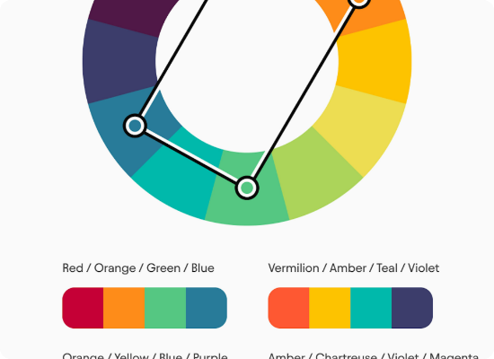

การกำหนดสีพื้นหลัง (BGCOLOR)
กำหนดผ่านแท็ก
สามารถระบุสีได้ 2 รูปแบบ:
ชื่อสีภาษาอังกฤษ: เช่น RED, GREEN, BLUE
เลขฐานสิบหก (RGB): รูปแบบ #RRGGBB เช่น #FF6644

Slide 6






คำสั่งย่อหน้าและการจัดวาง
แท็ก
คุณสมบัติ Align
แท็ก
ใช้จัดย่อหน้าใหม่ มีช่องว่างระหว่างบรรทัดมากกว่า
กำหนด align="left | center | right" เพื่อวางตำแหน่งข้อความ
ใช้สำหรับเพิ่มการเยื้อง (Indentation) ให้กับเนื้อหาในย่อหน้า

Slide 7


การเชื่อมโยง (HYPERLINK)
แท็ก และแอตทริบิวต์ href
รูปแบบ: ข้อความ
External Link: เชื่อมโยงไปยัง URL ภายนอก
Internal Link: เชื่อมโยงภายในหน้าเดียวกัน (ใช้ #id)
File Link: เชื่อมโยงไปยังแฟ้มเอกสารอื่นๆ

Slide 8


แท็กจัดการรูปภาพ
แท็ก
เป็นแท็กเดี่ยวที่ต้องระบุแหล่งที่มาของไฟล์ภาพผ่านแอตทริบิวต์ src
รองรับทั้ง Absolute URL (ระบุโดเมน) และ Relative URL (ระบุตำแหน่งในเครื่อง)

Slide 9
คุณสมบัติเพิ่มเติมของรูปภาพ
Align (แนวตั้ง): top, middle, bottom จัดวางภาพเทียบกับข้อความ
Border: กำหนดความหนาของกรอบรูปภาพด้วยค่าตัวเลข
VSPACE / HSPACE: เว้นระยะห่างแนวตั้งและแนวนอนรอบรูปภาพ
Background: กำหนดภาพพื้นหลังผ่าน

Slide 10
การสร้างเส้นคั่น
แอตทริบิวต์ที่น่าสนใจ:
2
SIZE: กำหนดความหนาของเส้น
WIDTH: กำหนดความยาว (ระบุเป็น Pixel หรือ %)
NOSHADE: กำหนดเส้นทึบแบบไม่มีเงา
Pixel (ขนาดเริ่มต้น)

Slide 11





การสร้างรายการแบบมีลำดับ (OL)
แท็ก (Ordered Lists) ใช้สำหรับรายการที่ต้องการตัวเลขหรืออักษรกำกับ
Type = "1"
Type = "a"
Type = "I"
ลำดับตัวเลขปกติ (1, 2, 3...)
ลำดับตามตัวอักษรภาษาอังกฤษ
ลำดับเป็นตัวเลขโรมัน (I, II, III...)
ใช้ ภายในแท็กหลักเพื่อระบุแต่ละรายการ

Slide 12

การสร้างรายการแบบไม่มีลำดับ (UL)
ชนิดของ Bullet (Type)
Unordered Lists (UL)
Disc: วงกลมทึบ (ค่าเริ่มต้น)
ใช้สัญลักษณ์ (Bullet) กำกับหน้าหัวข้อ แทนการใช้ลำดับตัวเลข
Circle: วงกลมโปร่ง
Square: สี่เหลี่ยมทึบ

Slide 13
การกำหนดรูปแบบ (STYLE ATTRIBUTE)
ใช้แอตทริบิวต์ style เพื่อกำหนด CSS Inline ให้กับแท็กต่างๆ
คุณสมบัติ (Property) | คำสั่ง Style | ตัวอย่างการใช้
พื้นหลัง | background-color | style="background-color:red;"
สีข้อความ | color | style="color:blue;"
แบบอักษร | font-family | style="font-family:courier;"
การจัดตำแหน่ง | text-align | style="text-align:center;"

Slide 14
คำถามและข้อเสนอแนะ
สรุปบทเรียน: คำสั่งพื้นฐาน HTML

Slide 15



IMAGE SOURCES
https://colorcodes.imgix.net/1M3g7JVJzP4fgrqFNdwgJw/78e26bdde699bcdac85bb010bdd9d192/html-color-codes-color-wheel-tetradic--small.png?w=3840&q=60&auto=format,compress
Source: htmlcolorcodes.com
https://static.vecteezy.com/system/resources/previews/066/381/830/non_2x/web-browser-mockup-window-in-light-mode-modern-flat-simple-line-web-interface-blank-frame-screen-webpage-ui-template-interface-bar-vector.jpg
Source: www.vecteezy.com
https://static.vecteezy.com/system/resources/thumbnails/068/356/848/small_2x/simple-image-placeholder-icon-for-website-design-vector.jpg
Source: www.vecteezy.com

